Slide 1
Построение вариационных рядов. Расчет числовых характеристик
§ 4. Лабораторная работа № 1.
Notes:
1

Slide 2
Лабораторная работа № 1.
;
Ц е л ь р а б о т ы: овладение способами построения рядов распределения и методами расчета числовых характеристик.
Выполнение лабораторной работы № 1 рассмотрим на примере следующей задачи.
;
;

Slide 3
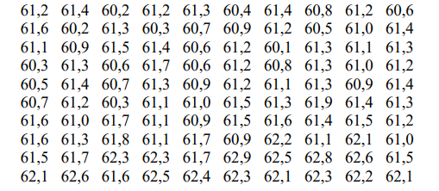
З а д а ч а. Имеются данные об обводненности нефти из насосных скважин (в %):

Slide 4
С о д е р ж а н и е р а б о т ы: на основе совокупности данных опыта выполнить следующее:
1. Построить ряды распределения (интервальный и дискретный вариационные ряды). Изобразить их графики.
2. Построить график накопительных частот — кумуляту.
3. Найти эмпирическую функцию распределения и изобразить ее графически.
4. Вычислить моду, медиану, выборочную среднюю, выборочную
дисперсию, выборочное среднее квадратическое отклонение, коэффициент вариации, асимметрию, эксцесс.
5. Построить доверительные интервалы для истинного значения измеряемой величины и среднего квадратического отклонения генеральной совокупности.
6. Раскрыть смысловую сторону каждой характеристики.

Slide 5
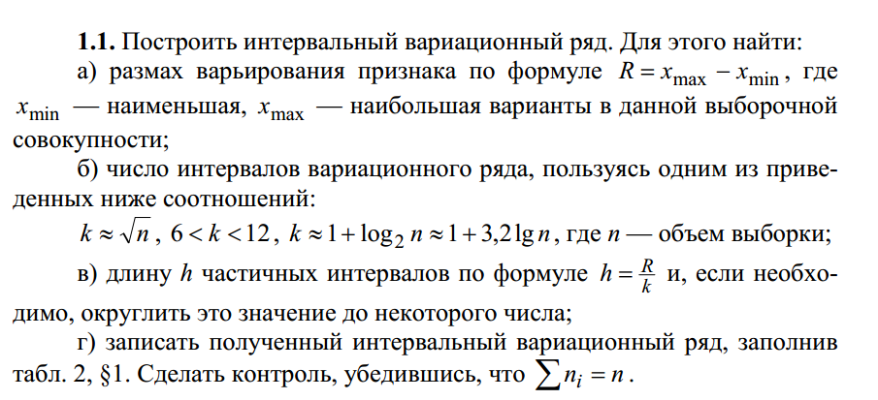
Методические указания по выполнению работы

Slide 6
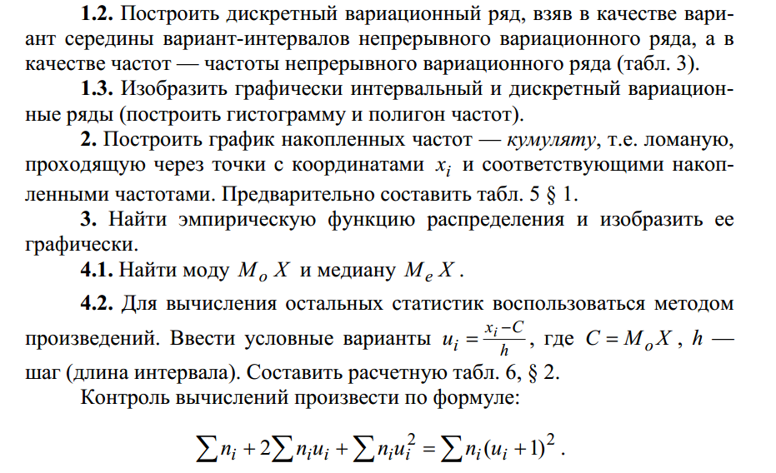
Методические указания по выполнению работы

Slide 7
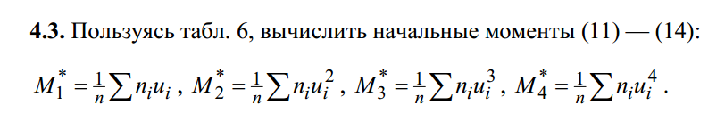
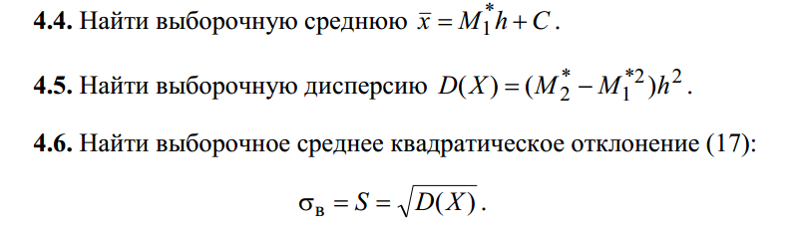
Методические указания по выполнению работы

Slide 8
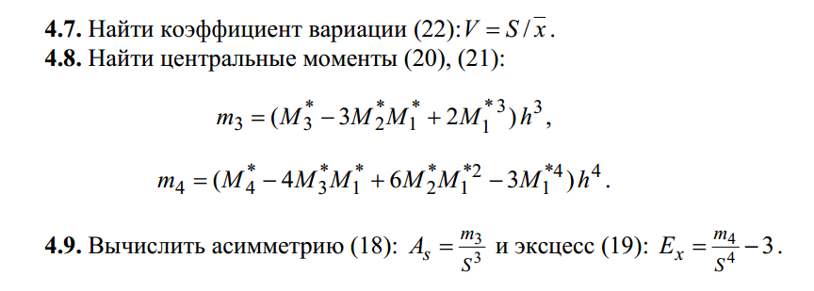
Методические указания по выполнению работы

Slide 9
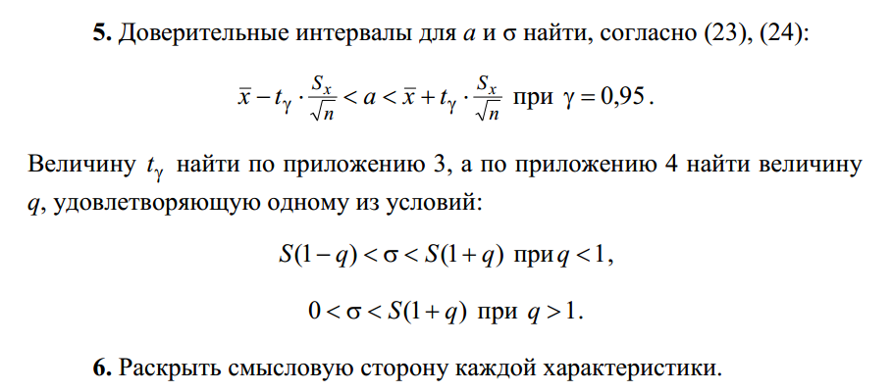
Методические указания по выполнению работы

Slide 10
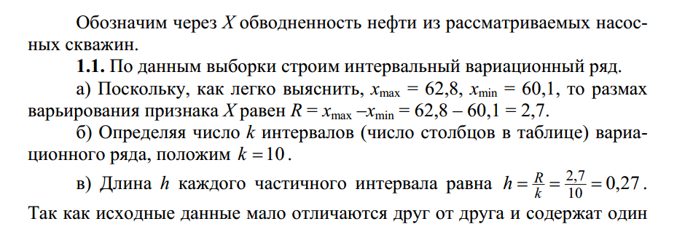
Выполнение работы

Slide 11
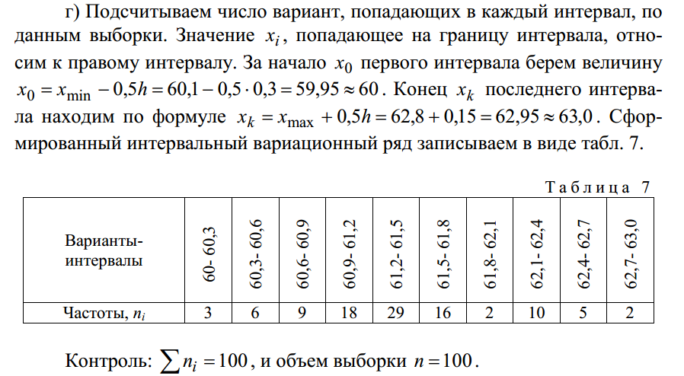
Выполнение работы

Slide 12
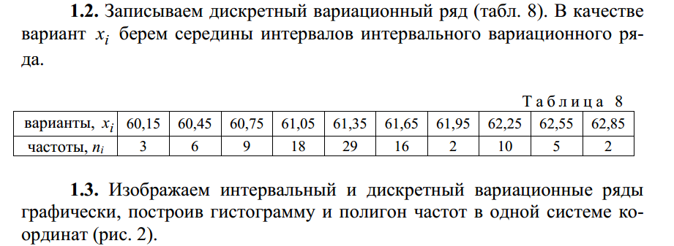
Выполнение работы

Slide 13
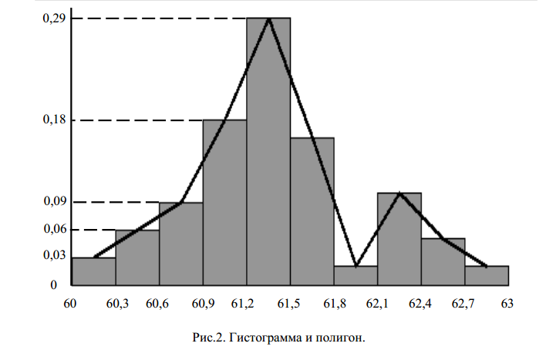
Выполнение работы

Slide 14
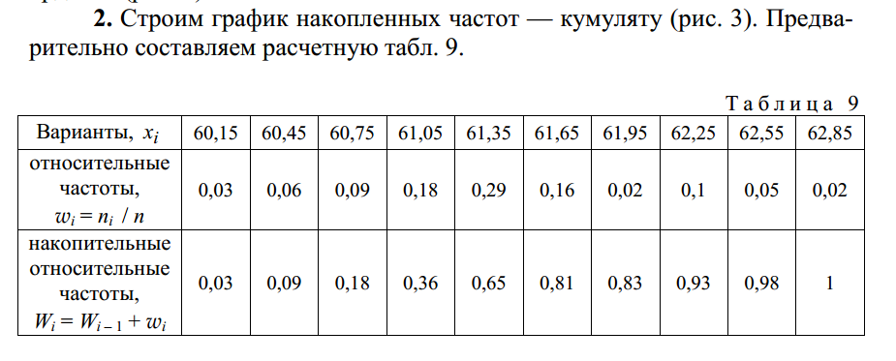
Выполнение работы

Slide 15
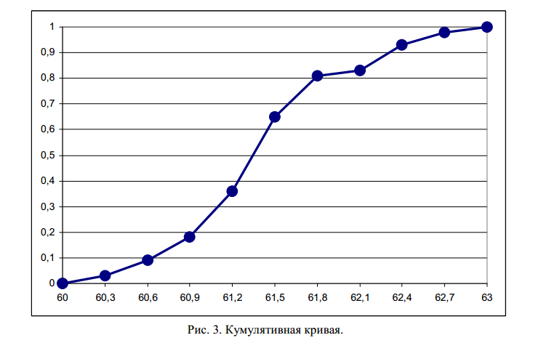
Выполнение работы

Slide 16
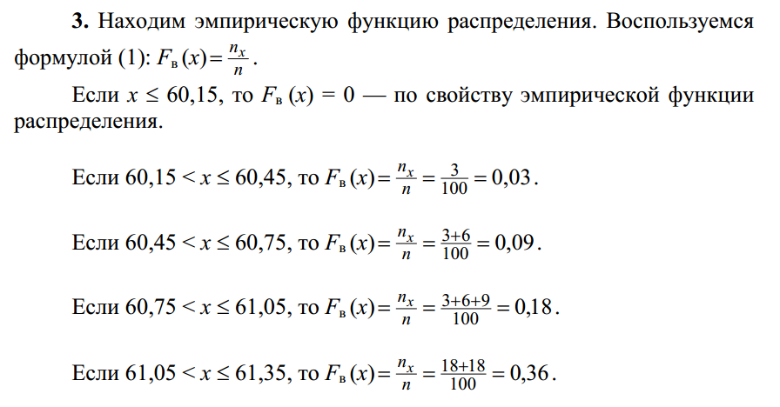
Выполнение работы

Slide 17
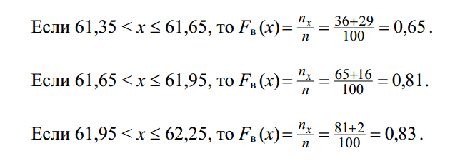
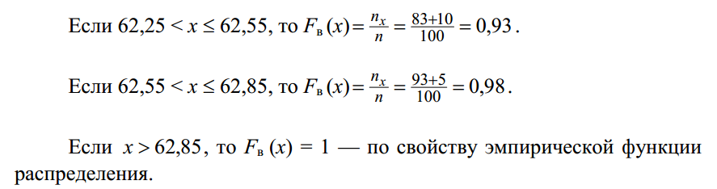
Выполнение работы

Slide 18
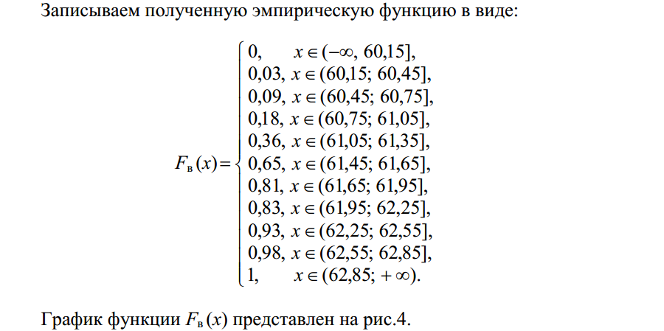
Выполнение работы

Slide 19
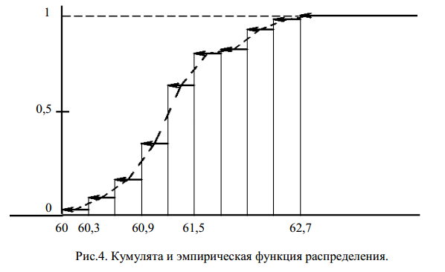
Выполнение работы

Slide 20
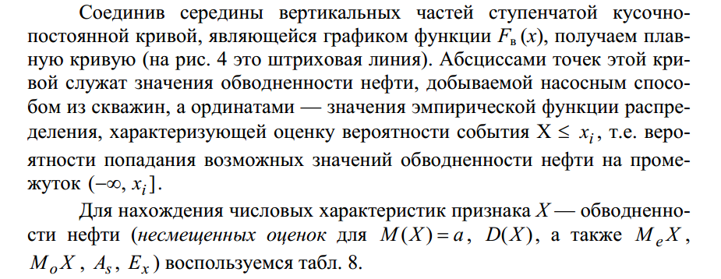
Выполнение работы

Slide 21
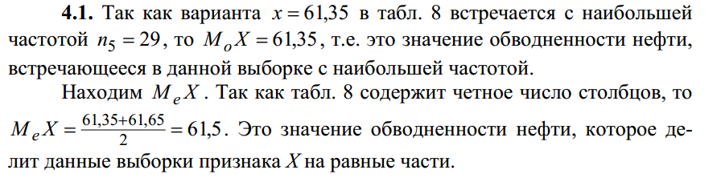
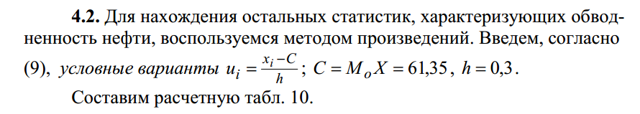
Выполнение работы

Slide 22
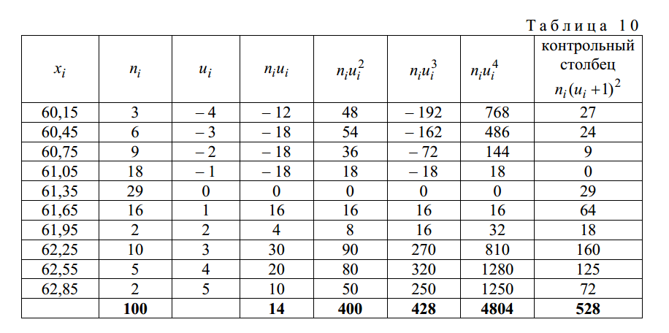
Выполнение работы

Slide 23
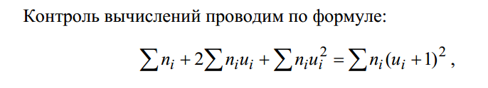
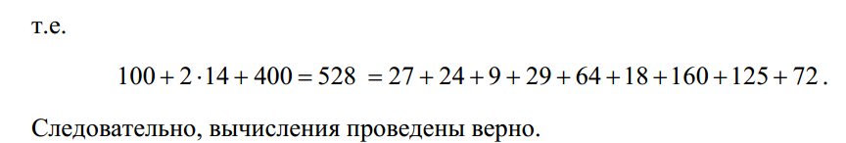
Выполнение работы

Slide 24
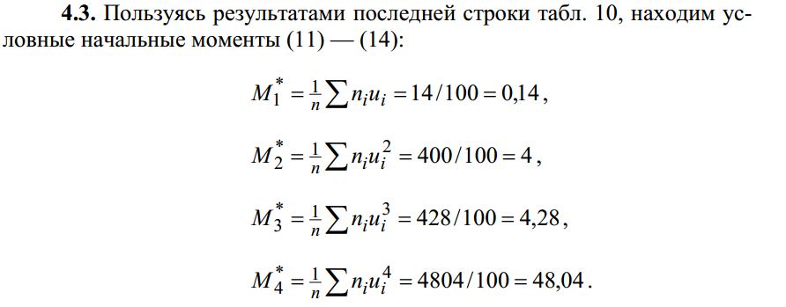
Выполнение работы

Slide 25
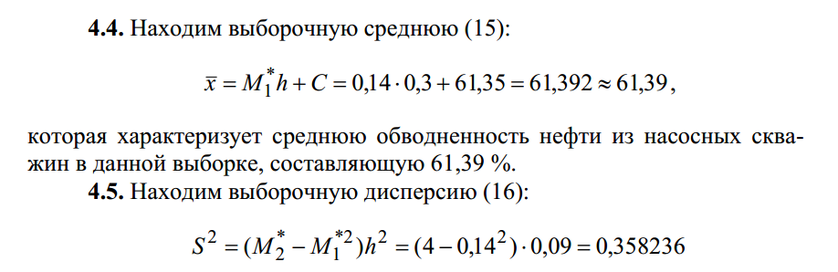
Выполнение работы

Slide 26
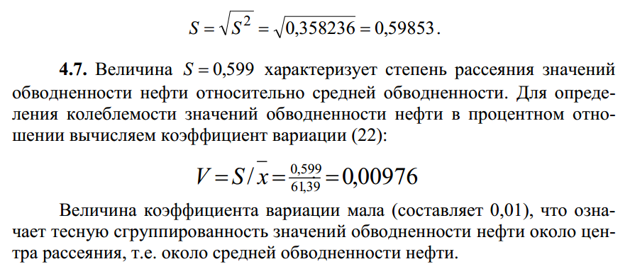
Выполнение работы

Slide 27
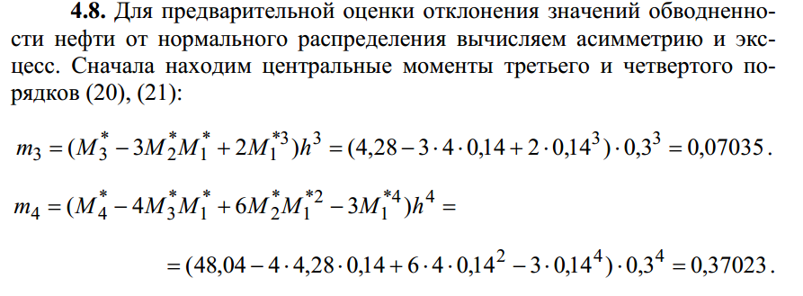
Выполнение работы

Slide 28
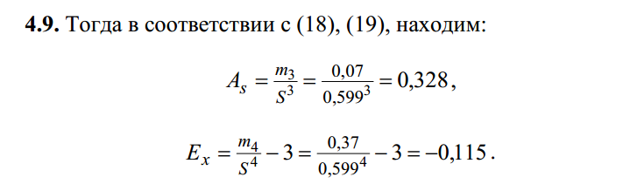
Выполнение работы
Р е з ю м е. Значения As и Ex мало отличаются от нуля. Поэтому можно предположить близость данной выборки, характеризующей обводненность нефти, к нормальному распределению

Slide 29
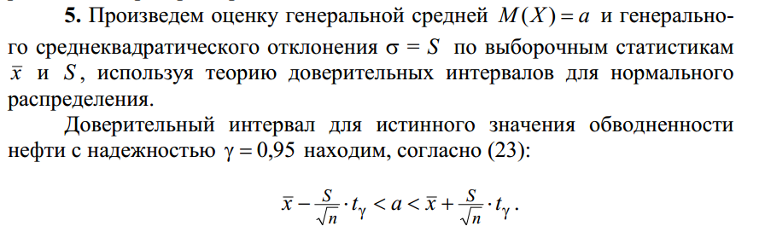
Выполнение работы

Slide 30
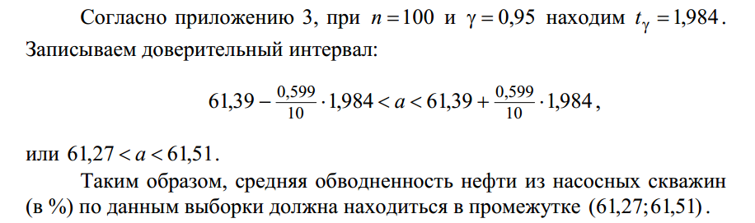
Выполнение работы

Slide 31
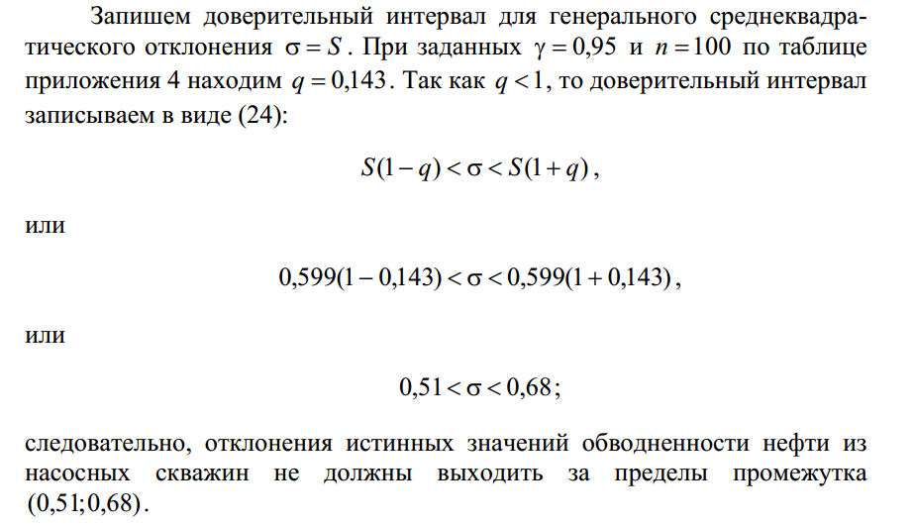
Выполнение работы

Slide 32
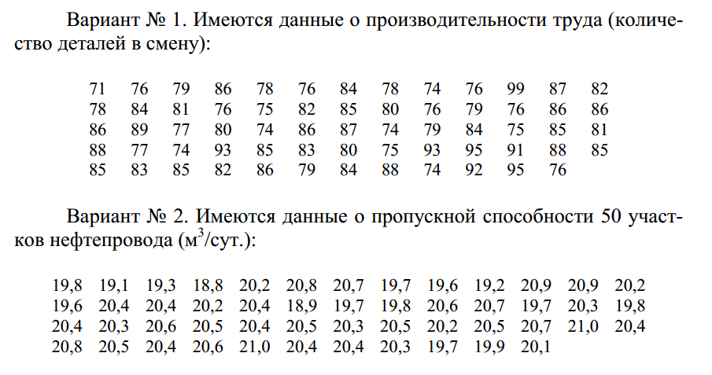
Варианты заданий по лабораторной работе № 1

Slide 33
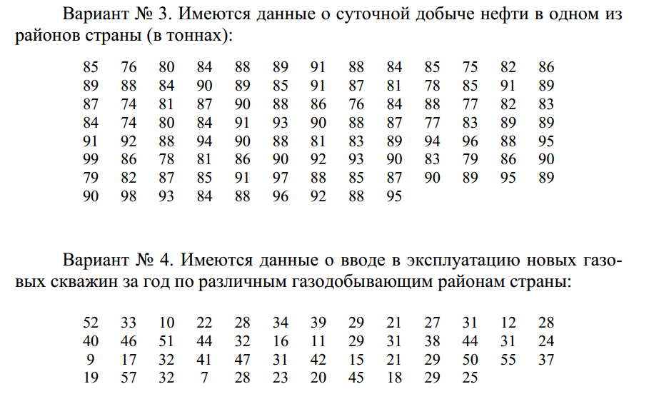
Варианты заданий по лабораторной работе № 1

Slide 34
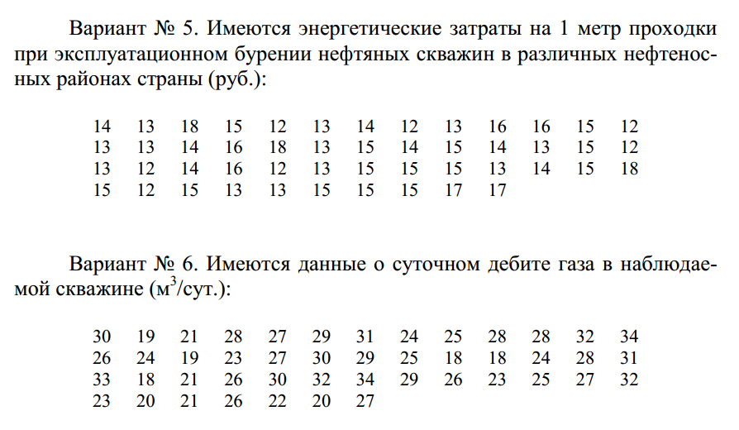
Варианты заданий по лабораторной работе № 1

Slide 35
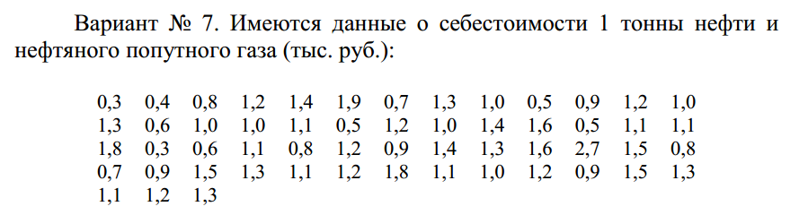
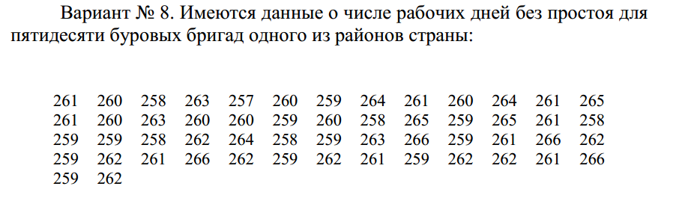
Варианты заданий по лабораторной работе № 1

Slide 36
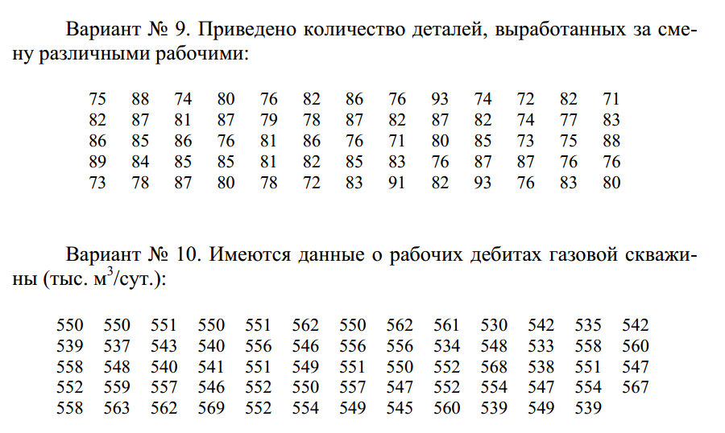
Варианты заданий по лабораторной работе № 1

Slide 37
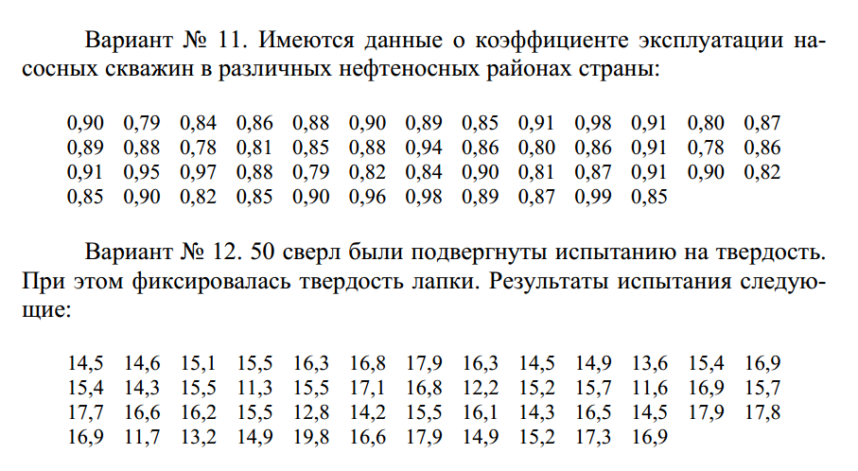
Варианты заданий по лабораторной работе № 1

Slide 38
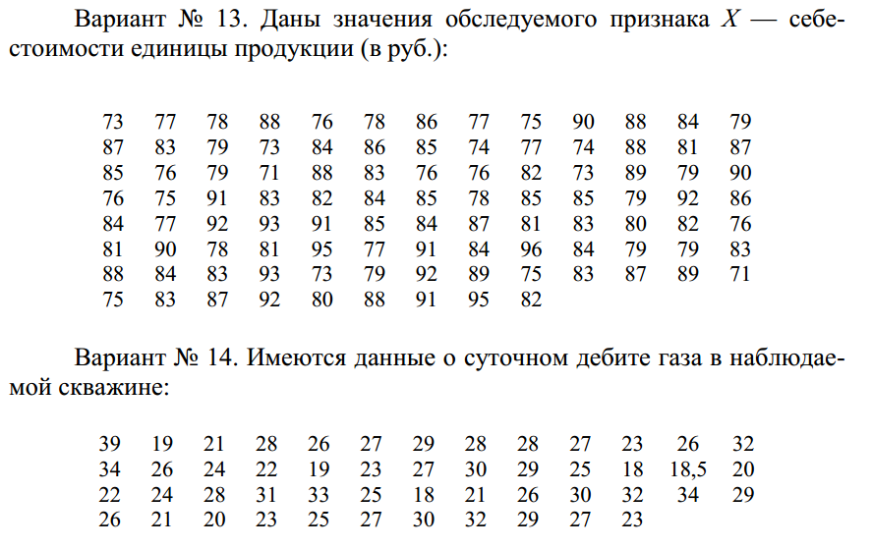
Варианты заданий по лабораторной работе № 1

Slide 39
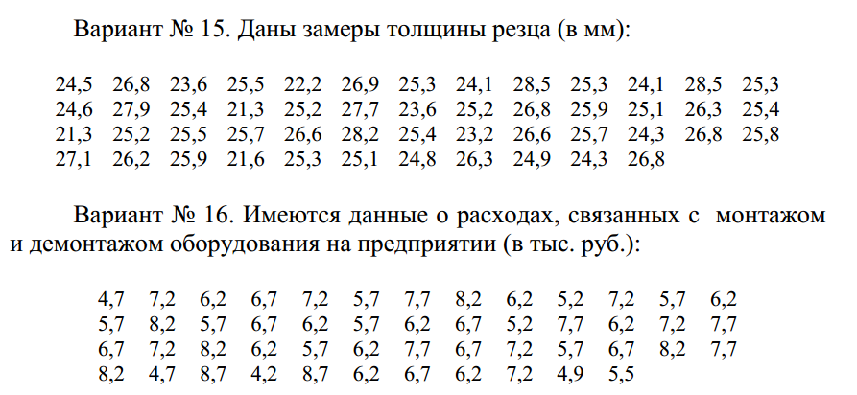
Варианты заданий по лабораторной работе № 1

Slide 40
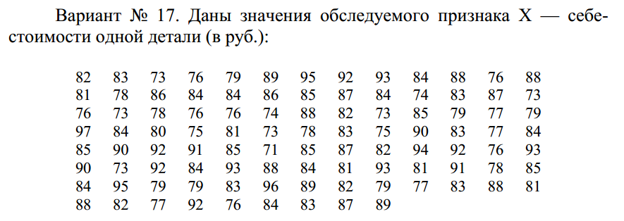
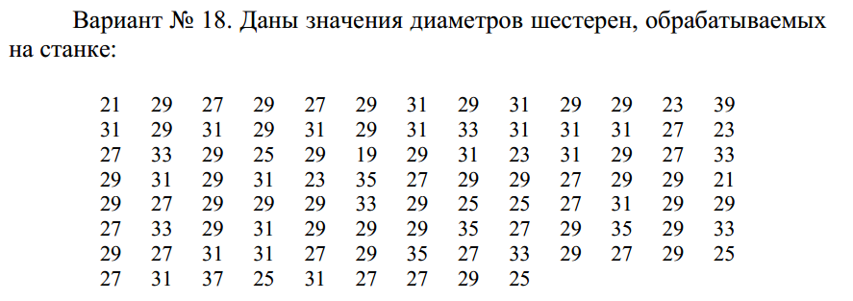
Варианты заданий по лабораторной работе № 1

Slide 41
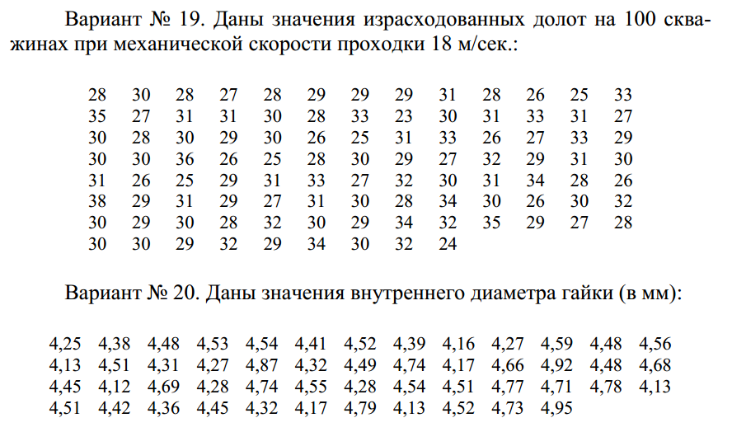
Варианты заданий по лабораторной работе № 1

Slide 42
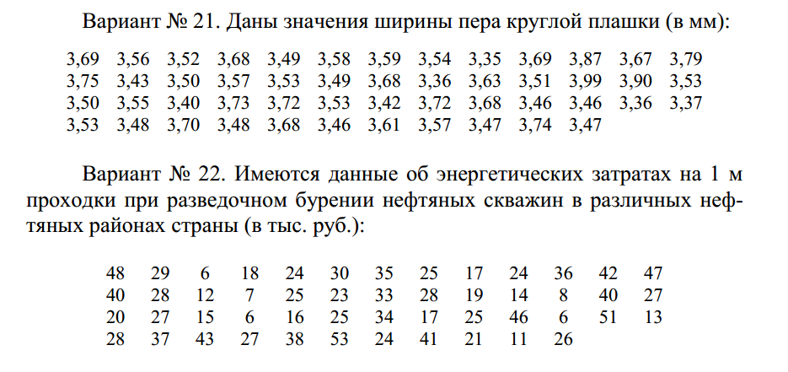
Варианты заданий по лабораторной работе № 1

Slide 43
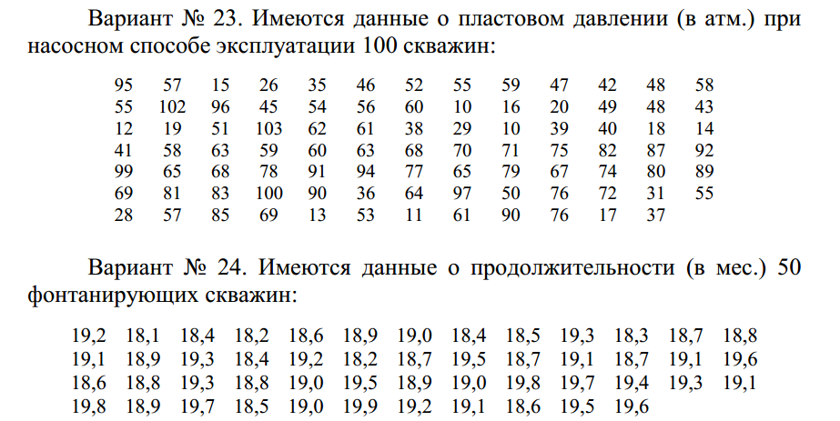
Варианты заданий по лабораторной работе № 1

Slide 44
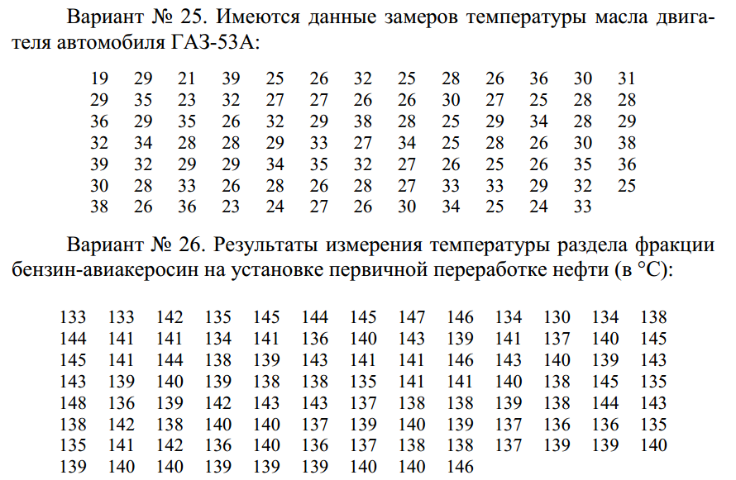
Варианты заданий по лабораторной работе № 1

Slide 45
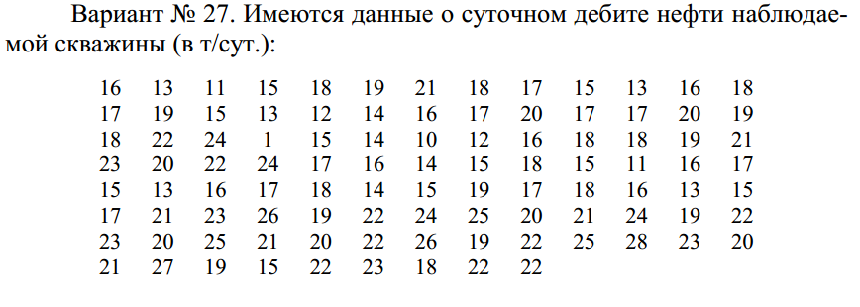
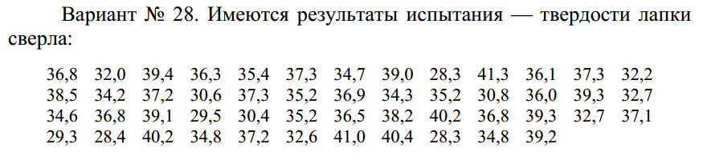
Варианты заданий по лабораторной работе № 1

Slide 46
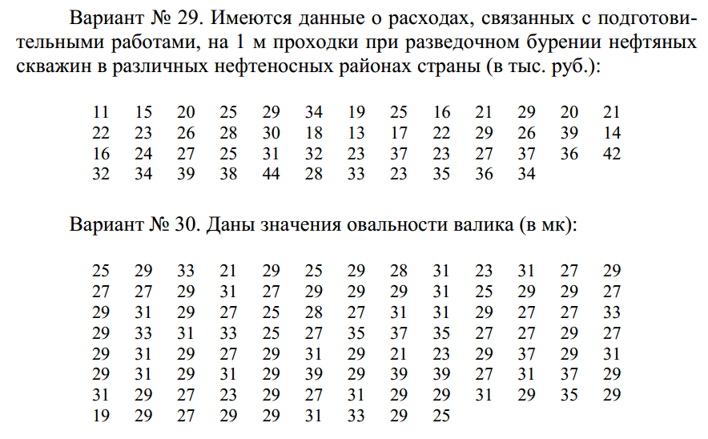
Варианты заданий по лабораторной работе № 1

